Slide 1
AstonMartin项目 共通类说明之
WCBaseAlartView(在4.9.2分支上)
WCAlartView (注意：区别于WCAlertView)
WCBaseTableViewCell
APPTest
APPCommon
分享人:丁治文

Slide 2

1. WCBaseAlartView
1.功能：带蒙板的弹出效果
2.使用：
继承使用，在initWithFrame方法中写自定义视图代码
所有的控件加在contentView上，contentView默认白色，可以自定义大小
执行下列代码效果如图：

Slide 3
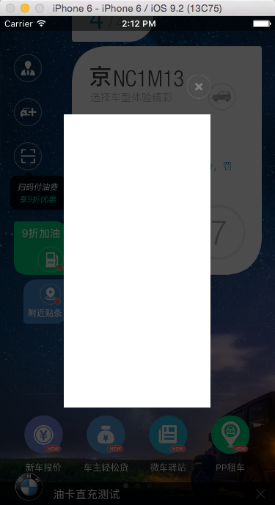
效果如图:
alertView.showCloseBtn = YES;
alertView.contentSize = CGSizeMake(200, 400);
背景:设置了alertView.shouldRemoveViewWhenTouchedBackground = YES;之后,点击可关闭

Slide 4
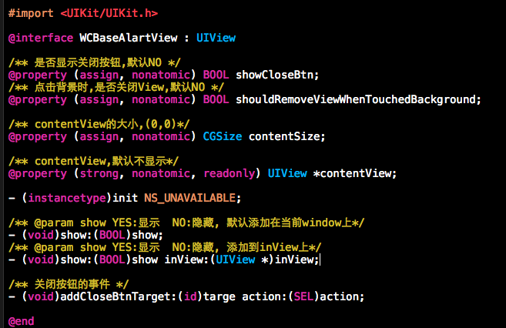

Slide 5
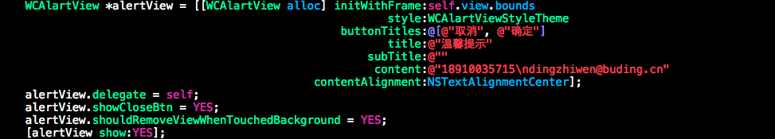
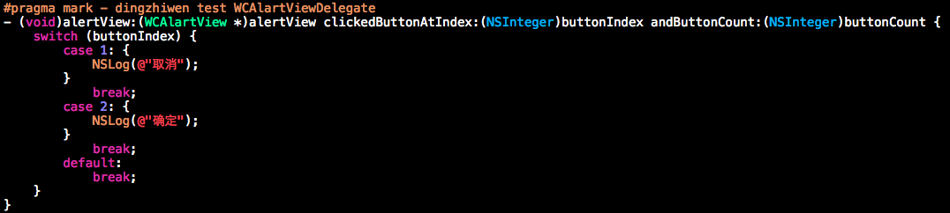
2. WCAlartView
1.功能:警告框和弹出框
2.使用:它的父类是WCBaseAlartView

Slide 6
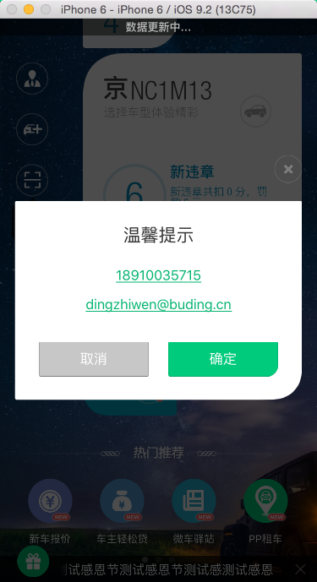
运行效果图:

Slide 7
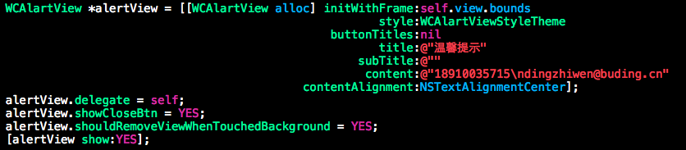
执行下列代码:

Slide 8
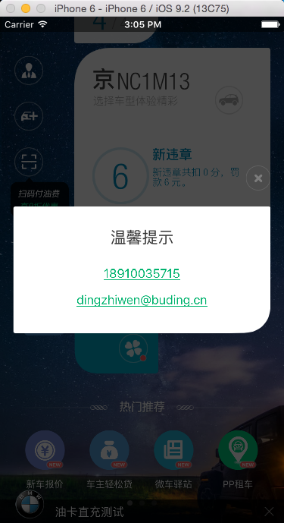
效果图

Slide 9
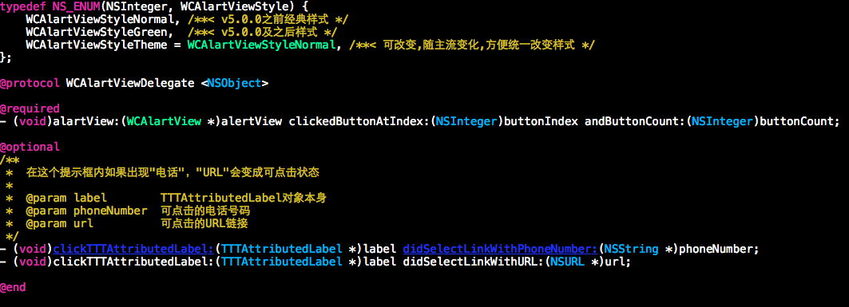

Slide 10
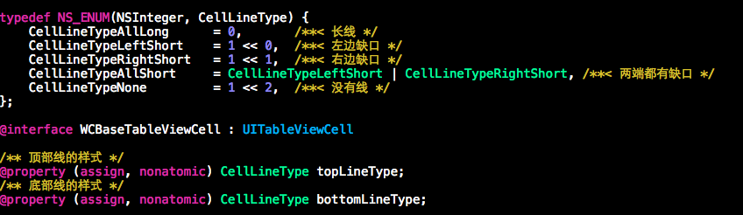
3. WCBaseTableViewCell
1.功能:带线的cell的父类
2.注意事项:不要在子类中随意循环移除contentView上的view

Slide 11
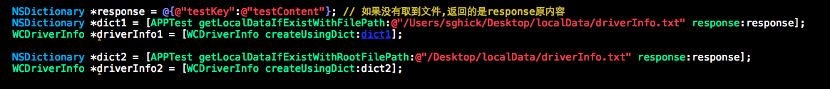
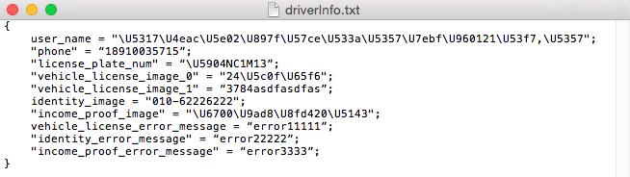
4. APPTest
方法1:用实际路径来读取文件,不推荐用
方法2:用相对路径来读取文件,推荐用
假数据可以直接从服务器获取,copy到.txt文件中即可

Slide 12
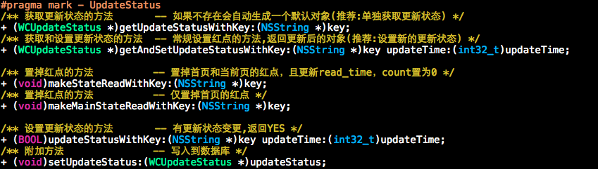
5. APPCommon
1.功能:主要用来写一些比较复杂的并且比较常用的且带有业务逻辑的共通方法
2.部分功能:存取更新状态
3.方法名:

Slide 13
谢谢大家!

